Slide 1


An Open Source Oracle compatible PostgreSQL
一款兼容Oracle的开源PostgrSQL数据库
周宝峰 瀚高软件
GRANT ZHOU – HIGHGO SOFTWARE
IvorySQL 全球开发组
IvorySQL Global Development Group

Slide 2

我们是谁
WHO WE ARE
IVORYSQL是什么
WHAT IVORYSQL IS
IVORYSQL的关键功能
CONTENT
IVORYSQL KEY FEATURES
社区
Community
贡献指南
Contribution Guidelines

Slide 3


PART 01
我们是谁
WHO WE ARE?

Slide 4
我们是谁 Who we are?
我们是中国领先的 PostgreSQL 供应商之一 We are one of the leading provider of PostgreSQL in China
我们的研发团队遍布全球 Our R&D teams spans globally
我们了解PostgreSQL的内部，我们是最先进的开源数据库PostgreSQL专家 We know internal of PostgreSQL, we are expert of the most advanced open source database – PostgreSQL
我们受益于开源，我们也要回馈开源 We benefit from open source, and we also have to contribute back to open source
我们愿意和开源同仁一起打造一款兼容Oracle的开源数据库 We are willing to work with friends in the open source industry to build an open source database compatible with Oracle
我们是瀚高软件 We are Highgo Software

Slide 5
目前的开发团队 Our Team
IvorySQL （象牙SQL）由具有数十年 PostgreSQL 开发经验的 PostgreSQL 专家和爱好者组成 The IvorySQL development team is composed of PostgreSQL experts and enthusiasts with decades of PostgreSQL Dev experiences
他们有来自瀚高软件内核研发团队的同事，也有来自美国Percona的资深专家，还有前EDB的资深Oracle兼容专家等 They are come from the Highgo Software Kernel R&D team, Percona in the United States, and senior Oracle compatibility experts from the former EDB.
瀚高产品负责人：周宝峰 （Highgo Product Owner： Grant Zhou）
团队成员：敖兵，Asif Rehman， Muhammad Usama, 王丽 (Lily)
专家组：Ibrar Ahmed， Denis Lucier，and more

Slide 6
PART 02
IVORYSQL是什么 WHAT IVORYSQL IS

Slide 7

IVORYSQL是什么 What is IvorySQL?
由瀚高创建的开源项目 Open source initiative by HighGo
PostgreSQL 的增强开源分支 A supercharged open-source fork of PostgreSQL.
Apache 2.0 开源协议 (License) https://opensource.org/licenses/Apache-2.0
IvorySQL 不与社区 PostgreSQL 竞争，而是赞美它。 IvorySQL does not compete with community PostgreSQL but compliments it.
100% 与 PostgreSQL 兼容，具有附加功能和价值 100% compatible with PostgreSQL with added features and value
适用于 PostgreSQL 的一切都适用于 IvorySQL Everything that works on PostgreSQL works on IvorySQL

Slide 8
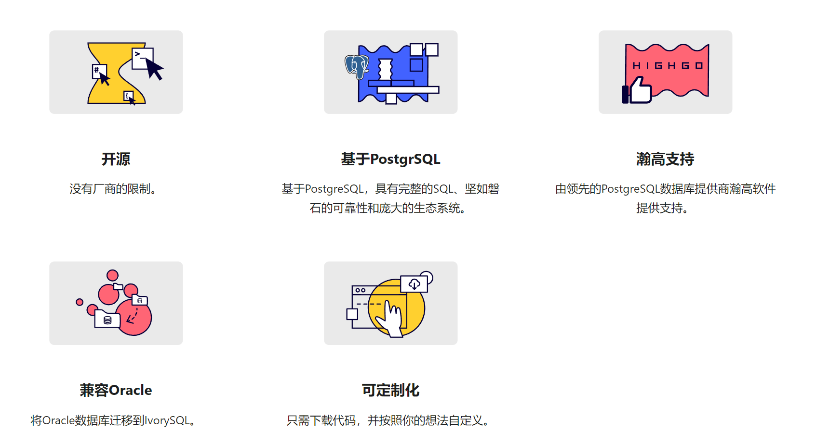
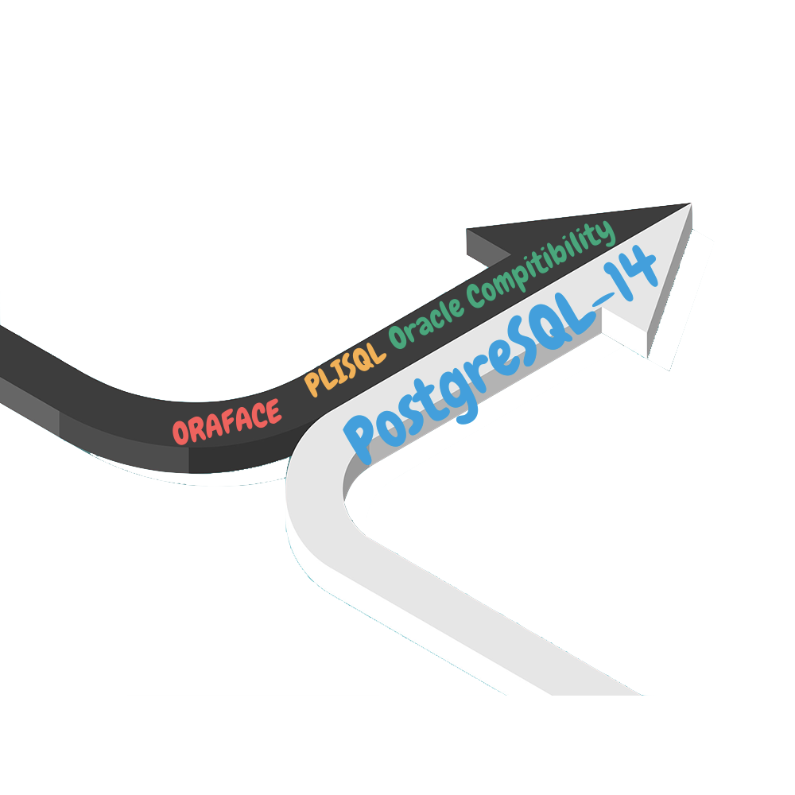
IvorySQL V 1.0
IvorySQL 第一版 The first version of IvorySQL
基于 PostgreSQL 14 Based on PostgreSQL 14
今天(2021.12.15) 发布 Releasing Today （2021 December 15)
IvorySQL 在 PostgreSQL 之上添加了一些令人兴奋的功能 IvorySQL adds some exciting features on top of PostgreSQL
Oracle 兼容包 Oracle compatible Packages
Oracle 兼容的 PL/iSQL 过程语言 Oracle compatible PL/iSQL procedural language
GUC 在 Oracle 和 PostgreSQL 模式之间切换 GUC to switch between Oracle and PostgreSQL modes
各种 DDL 操作的 Oracle 兼容语法 Oracle compatible syntax for various DDL operations
Oracle 兼容的日期/时间函数 Oracle compatible date/time functions
内置 Oraface Built-in Oraface
还有很多，请查看发行说明 Many more …, please read the release notes from www.IvorySQL.org

Slide 9
源代码库 Source Code Repositories
Git Hub 数据库 - https://github.com/IvorySQL/IvorySQL 网站代码 - https://github.com/IvorySQL/Ivory-www
码云 Gittee 数据库 - https://gitee.com/IvorySQL/IvorySQL 网站 - https://gitee.com/IvorySQL/Ivory-www

Slide 10
IvorySQL 产品路线图 Product Roadmap
https://github.com/IvorySQL/IvorySQL/issues
请定期查看上面的链接（GitHub 中的问题选项卡）以获取最新的功能列表 Please check the Issues tab in GitHub regularly to get the latest feature lists
欢迎大家把你想要的功能到这里去提交 Welcome everyone to submit the features you want here
支持码云 （Gitee Supported）

Slide 11

为什么是 IvorySQL？ Why IvorySQL?
唯一的开源兼容 Oracle 的 PostgreSQL Only open source Oracle compatible PostgreSQL
包容和热情的社区 Inclusive and welcoming community
旨在保持 100% PostgreSQL 兼容 Aim to stay 100% PostgreSQL compatible
专注于行业要求和需求，不影响原版质量 Focus towards industry requirements and needs with no compromise on quality
我们以经过认证的开源方式做所有事情 We do everything in approved open source way

Slide 12

社区 Community
我们刚刚启动 We are just booting up.
我们努力成为一个包容和开放的社区 We strive to become an inclusive and open community.
欢迎来自任何地方的每个人成为团队的一员 Everyone from anywhere is welcome to become a part of team.

Slide 13






加入我们 Join Us
官方网站 Official Website
https://www.ivorysql.org
邮件列表 Email List
https://lists.ivorysql.org/
微信公众号 TBD
GitHub
https://github.com/IvorySQL
Reddit https://www.reddit.com/r/IvorySQL
Twitter https://twitter.com/IvorySql
Slack （TBD）
Discord （TBD）

Slide 14
贡献方式 Ways to contribute
一切都通过 GitHub 公共存储库进行管理 Everything is managed through GitHub public repositories
https://github.com/IvorySQL
有很多方法可以为项目做出贡献 There are so many ways to contribute to the project
源代码贡献 Source code contributions
审查代码提交请求 Reviewing Pull requests
提交问题修复代码 Submitting bug pull requests
测试和报告错误 Testing and reporting the bugs
撰写关于 IvorySQL 的博客 Blogging about IvorySQL
回答用户问题 Answering to the User questions
文档的贡献 Contributing to the documentation
为网站维护做贡献 Contributing to the Website
为 IvorySQL 创建和托管（RPM 和/或 DEB）包 reating and hosting the (RPM and/or DEB) packages for IvorySQL

Slide 15
如何报告错误 How to report a bug
在 IvorySQL 或其任何相关项目中发现问题？ Found an issue in IvorySQL or any of its related projects?
在 IvorySQL GitHub 上找到相应的项目并从问题选项卡发布错误报告 Find the respective project on IvorySQL GitHub and issue a bug report from issues tab.
您还可以通过社区列表向社区询问问题 You can also ask about the issue from community through the community lists
bugs@ivorysql.org
general@ivorysql.org
hackers@ivorysql.org
对于文件相关的问题和查询 For document related questions and queries
ivorysql-docs@ivorysql.org
同样，可以通过 GitHub 或邮件列表发布 IvorySQL 网站的错误报告或功能请求 Similarly, bug report or a feature request for ivorysql website can be issued through github or mailing list
ivorysql-www@ivorysql.org
https://github.com/IvorySQL/Ivory-www/issues/new/choose

Slide 16
下一步是什么？Whats Next?
我们坚信该项目属于社区，社区将推动它向前发展 We strongly believe that the project belongs to the community and the community will drive it forward
我们欢迎所有增强 IvorySQL 的提案和代码提交请求，只要它们不破坏 PostgreSQL 兼容性 We welcome all proposals and pull requests to enhance IvorySQL as long as they do not break the PostgreSQL compatibility.
我们专门的核心团队计划为即将发布的版本工作的一些领域包括 Some of the areas our dedicated core team plan to work for coming release includes,
More Oracle compatibility features 更多 Oracle 兼容性特性
Security enhancements 安全增强
Usability improvement 可用性改进

Slide 17

贡献者召集 Contributors Needed
欢迎所有贡献者 Welcome all the contributors
欢迎来到开源的世界 Welcome to the world of Open Source

Slide 18

THANK YOU
www.ivorysql.org

